Slide 1
Nadleśnictwo Przemków
Konkurs Multimedialny „ Nasze Nadleśnictwo

Slide 2
Historia Nadleśnictwa
Swoją działalność nadleśnictwo rozpoczęło 1 sierpnia 1993 r. Obecny obręb Przemków jako samodzielne nadleśnictwo istnieje od 1945 r. i zostało utworzone z byłych lasów państwowych, lasów większej własności i lasów komunalnych miasta Przemków. Natomiast obecny obręb Żuków nie stanowił nigdy samodzielnej jednostki administracyjnej Lasów Państwowych. Przed 1 sierpnia 1993 r. były to dwa leśnictwa w obrębie Żuków w Nadleśnictwie Głogów. Leśnictwa te od 1945r. należały do byłego Nadleśnictwa Białobrzezie utworzonego dekretem z 1945r., zamienionego z kolei na Nadleśnictwo Żuków. W 1975 roku Nadleśnictwo Żuków jako obręb przeszło do Nadleśnictwa Głogówko zamienionego później na Nadleśnictwo Głogów.

Slide 3
Walory Lasów Nadleśnictwa

Slide 4
Gospodarka Leśna
Pod zarządem Nadleśnictwa Przemków znajduje się niemal 14 tys. ha lasów.
Obszar nadleśnictwa ma charakter równinny z lokalnymi obniżeniami oraz z pasmem wzniesień morenowych.
Z glebami żyznymi łączą się siedliska lasowe o bogatej szacie roślinnej. Siedliska borowe są uboższe i skład biocenozy jest tu skromniejszy, ale i zupełnie odmienny, przez co na równi ciekawy i fascynujący. Na wszystkich siedliskach borowych dominują drzewostany z panującą sosną. Również na siedliskach lasowych świeżych zdecydowanie przeważają drzewostany sosnowe, ale poważny udział mają tu też drzewostany z panującym dębem, bukiem i jodłą.

Slide 5
Stawy Przemkowskie
1. Rezerwat Przyrody "Stawy Przemkowskie" powołany został Zarządzeniem Ministra Leśnictwa i Przemysłu Drzewnego z dnia 18 maja 1984 roku. Utworzony został w celu "zachowania stawów i bagien oraz otaczających je lasów w dolinie Szprotawy będących ostoją licznych gatunków ptaków, obejmujących kompleks 33 stawów hodowlanych założonych w 1860 roku".

Slide 6
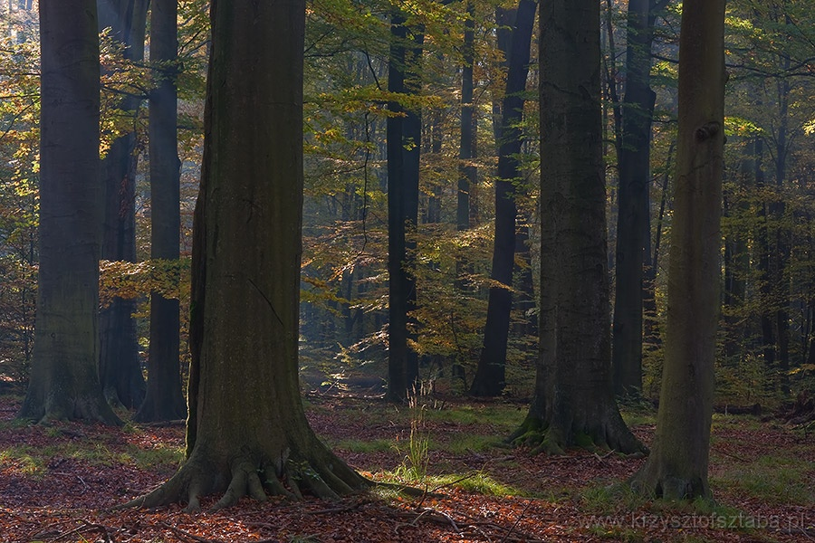
Buczyna Piotrowicka
Utworzony został w celu "zachowania za względów przyrodniczych, naukowych, dydaktycznych i krajobrazowych lasów grądowych, łęgowych i olsów z bogatą i unikalną florą".

Slide 7
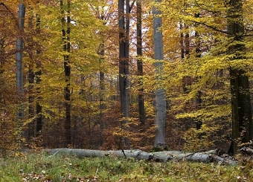
Łęgi Źródliskowe
Zachowanie ze względów przyrodniczych, naukowych, dydaktycznych i krajobrazowych kompleksu lasów łęgowych oraz grądów i olsów z dużą ilością źródlisk, wysięków i gęstą siecią strumieni, będący siedliskiem roślin chronionych oraz rzadkich gatunków ptaków.

Slide 8
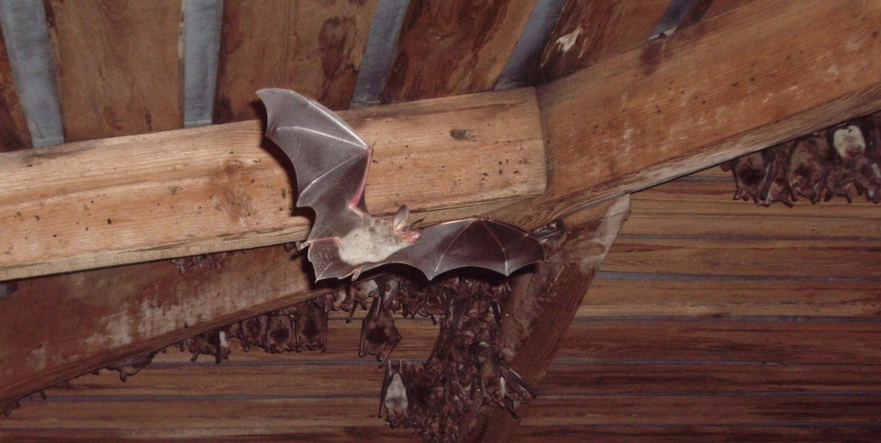
Ścieżka przyrodnicza „Ruchomych wydm śródlądowych oraz zimowiska nietoperzy"
Swój początek ma przy bunkrach poradzieckich będących zimowiskiem nietoperzy, a następnie biegnąca wśród ruchomych wydm.

Slide 9
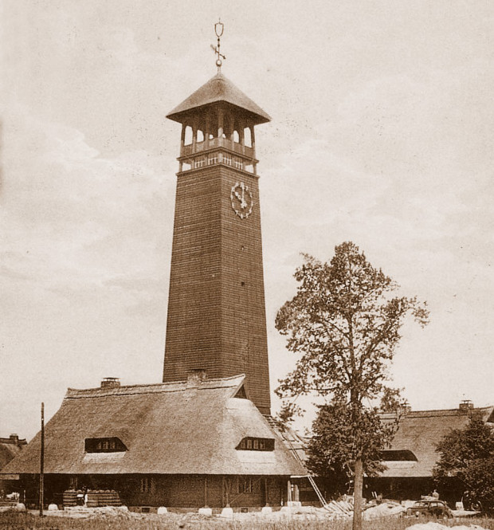
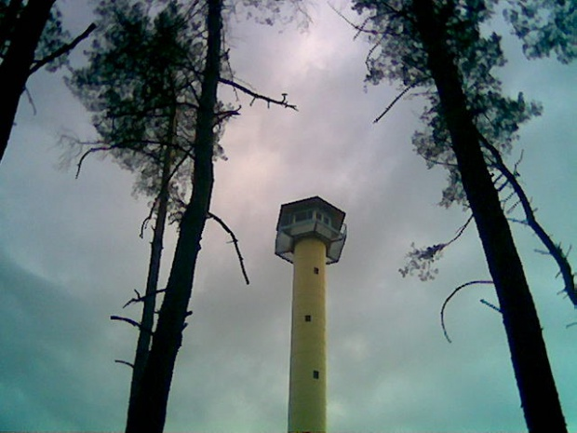
Wieża przeciwpożarowa w Leśnictwie Wilkocin

Slide 10
Dziękujemy za uwagę !
Weronika bajda kl.6 b
Weronika gruszka kl.5 A
Alicja płatek kl.6 A
Szkoła Podstawowa w Gromadce

